Slide 1
2019 YILINDA LİSELERE GİRİŞ SİSTEMİ

Slide 2
EYLÜL 2017 İTİBARİYLE TEOG SINAVI KALDIRILMIŞTIR
VE
27 KASIM 2017’DE 2018 YILINDA LİSELERE GEÇİŞTE UYGULANACAK YENİ SİSTEM RESMİ VE TAM OLARAK AÇIKLANMIŞTIR

Slide 3
NE DEĞİŞTİ ?
TEOG sisteminde 8. sınıftan liseye geçişte tüm öğrenciler merkezi sınav başarısı (puan üstünlüğü) ve tercihlerine göre yerleştirilmekteydi.
* Yeni getirilen sistemde 2018’den itibaren öğrencilerin %90’ı her hangi bir sınava girmeye gerek kalmadan eğitim bölgelerinde ki lise türlerinden her hangi birine kayıt yaptırabileceklerdir.

Slide 4
NEDEN DEĞİŞTİ ?
Son yıllarda eğitime yapılan yatırımlarla her okul türü seviyesinde sınıf mevcutları ortalaması hedeflenen seviyelere yaklaşmıştır.
Bu iyileşmeye bağlı olarak her türden resmi liselerin sınıf seviyesi azalmış ve eğitim altyapısı artıp -imkanları iyileşmiştir

Slide 5
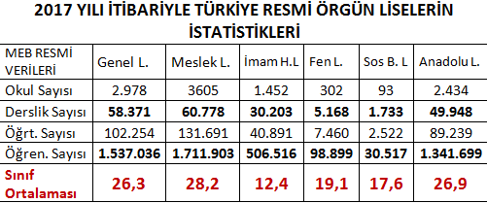
T
Görüldüğü gibi tüm lise türlerinde liselerde sınıf ortalamaları 30’un altındadır.
MEB Resmi İstatistiklerinden hesaplanmıştır

Slide 6
Bu iyileşmenin sonucunda:
8. sınıf öğrencilerinin %90’ı her hangi bir şekilde fazladan sınavlara hazırlık yapmadan, her hangi bir sınava girmeden, eğitim bölgesi içinde yer alan ve istediği okul türüne yerleşebilecektir.

Slide 7
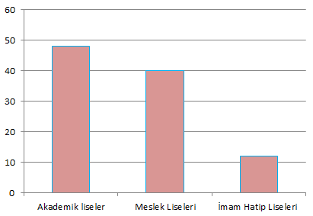
Resmi Liselerdeki Öğrenci Dağılımı:

Slide 8
YENİ SİSTEMDE %10 Oranındaki Öğrenci
90 sorudan oluşan ve isteğe bağlı olan sınavdaki başarılarına göre seçilmiş liselere yerleşeceklerdir.
Bu liseler: Fen Liseleri, Sosyal Bilimler Liseleri ve Proje okulu kapsamında olan Anadolu, İmam Hatip ve Meslek liseleridir.

Slide 9
% 90 Oranındaki Öğrenci
8. Sınıf Sonunda Her Hangi Bir Sınava Girmeyen
ve
Sınava girip ilk %10’da ki okullara yerleşemeyen öğrenciler
Eğitim Bölgelerinde yer alan ve istedikleri okul türüne yerleşebileceklerdir.

Slide 10
Seçili Liselere Girişte Uygulanacak Sınav
Sınav Haziran başında Pazar günü uygulanacaktır,
Sınava girmek isteğe bağlı olacaktır,
Sınav 90 sorudan oluşacak ve
Sadece 8. sınıf müfredatını kapsayacaktır,
Sınavda 3 yanlış bir doğruyu götürecektir.
Sınav Ücretsiz Olacaktır.

Slide 11
Sınavda sorulacak 90 sorunun Dağılımı:
BİRİNCİ BÖLÜM - İKİNCİ BÖLÜM
SÖZEL ALAN - SAYISAL ALAN
Alt Testler Soru Sayısı - Alt Testler Soru Sayısı
Türkçe 20 - Matematik 20
T.C. İnkılap Tarihi ve Atatürkçülük 10 - Fen Bilimleri 20
Din Kültürü ve Ahlak Bilgisi 10 - Toplam 40
Yabancı Dil 10
Toplam 50

Slide 12
Alt Testler | Ağırlık KAtsayıları
Türkçe | 4
Matematik | 4
Fen bilimleri | 4
T.C. İnkılap Tarihi ve Atatürkçülük | 1
Yabancı Dil | 1
Din Kültürü ve Ahlak Bilgisi | 1

Slide 13
Sınav Süresi ve Uygulanışı:
Sınav Süresi:
Birinci Bölüm 50 soru 75 dakika
(45 Dakika mola)
İkinci Bölüm 40 Soru 80 Dakika

Slide 14
Sınav Puanı:
Sınav puanı sadece sınavda yapılan netler üzerinden hesaplanacaktır.
Sınav puanı hesaplamasında Okul Puanı dikkate alınmayacaktır

Slide 15
Seçili Liselere Yerleşme:
Sınava giren adaylar, sınav puanlarına göre ilan edilen seçili liseleri tercih edeceklerdir.
Bu tercihler sonucunda adaylar puan üstünlüklerine göre bu liselere yerleştirilecektir.
Bu liselere 8. sınıftan mezun olan adayların sadece %10’u yerleştirilecektir.

Slide 16
Sınavsız Yerleşme:
Seçili liseler için yapılan sınava girmeyen ve
Sınava girip tercih yaptığı halde bu liselere yerleşemeyen adaylar,
Kendi eğitim bölgelerine ve istedikleri okul türüne yerleşeceklerdir.

Slide 17
Sınavsız Yerleşmede
Adaylar istediği okul türleri için,
Eğitim Bölgelerinde yer alan okullardan 5 tane tercih edeceklerdir.
Bu tercih neticesinde aday istediği Anadolu, Meslek ya da İmam Hatip lisesine yerleşebileceklerdir.

Slide 18
Yerel yerleştirme işlemleri okulların türü, kontenjanı ve konumuna göre il/ilçe milli eğitim müdürlüklerince oluşturulan ortaöğretim kayıt alanlarındaki okullara öğrencilerin ikamet adresleri, ortaokullarda bulunuşlukları, tercih önceliği, okul başarı puanları, devam-devamsızlık ve yaş kriterlerine göre değerlendirilerek yapılacaktır.

Slide 19
İstediği okul türüne yerleşme:
Sınavsız okulların tercihi Ağustos ayında birden fazla sefer yapılabilecektir.
Aday istediği okul türüne eğitim bölgesinde yerleşemez ise daha farklı eğitim bölgelerinde ve istediği okul türünde boş kontenjan varsa tercih edip yerleşebilecektir.
Not: Öğrenci tercih etmediği okul türüne yerleşmeyecektir.

Slide 20
Güzel Sanatlar ve Spor Liseleri
Bu lise türlerine yerleşmek için başvuran adayların, ilgili liselerin yetenek sınavlarına girmeleri gerekmektedir.
Adaylar yetenek sınavları sonuçlarına göre bu liselere yerleşeceklerdir.

Slide 21
Tüm öğrencilerimize başarılar dileriz

